Slide 1
Opencv C++
Chapter15. 머신러닝

Slide 2
목차
15.1 머신러닝과 OpenCV
15.2 k 최근접 이웃
15.3 서포트 벡터 머신

Slide 3
15.1.1 머신러닝 개요
머신러닝
주어진 데이터를 분석하여 규칙성, 패턴 등을 찾고 추출하는 과정
지도 학습과 비지도 학습으로 나뉨
지도 학습:
회귀, 분류에 사용
비지도 학습:
군집화에 사용
파라미터에 따라서 성능이 달라짐
부분 집합으로 분할 학습과 검증을 반복하여 파라미터를 찾음
k-fold cross-validation

Slide 4
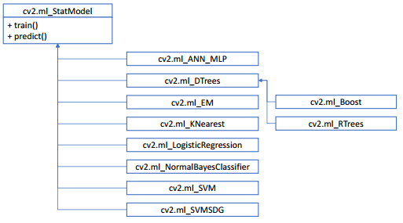
15.1.2 OpenCV 머신 러닝 클래스
StatModel 클래스를 부모로 가지는 머신 러닝 클래스
train 메소드
predict 메소드

Slide 5
15.1.2 OpenCV 머신 러닝 클래스
클래스 이름 | 설명
ANN_MLP | 인공 신경망(artificial neural network) 다층 퍼셉트론(multi-layer perceptron) 입니다. 여러 개의 은닉층을 포함한 신경망을 학습시킬 수 있고, 입력 데이터에 대한 결과를 예측할 수 있습니다.
DTrees | 이진 의사 결정 트리(decision trees)알고리즘입니다. DTrees 클래스는 부스팅 알고리즘은 구현한 ml::Boost 클래스와 랜덤 트리(random tree) 알고리즘을 구현한 ml::RTree 클래스의 부모 클래스 역할을 합니다.
Boost | 부스팅(boostring) 알고리즘입니다. 다수의 약한 불류기(weak classifier)에 적절한 가중치를 부여하여 성능이 좋은 분류기를 만드는 방법입니다.
RTrees | 랜덤 트리(random tree) 또는 랜덤 포레스트(random forest) 알고리즘입니다. 입력 특징 벡터를 다수의 트리로 예측하고, 그 결과를 취합하여 분류 또는 회귀를 수행합니다.
EM | 기댓값 최대화(Expectation Maximizaion)를 의미합니다. 가우시안 혼합 모델(Gaussian mixture model)을 이용한 군집화 알고리즘입니다.
KNearest | k 최근접 이웃(K-Nearest Neighbors) 알고리즘입니다. K 최근접 이웃 알고리즘은 샘플 데이터와 인접한 k개의 학습 데이터를 찾고, 이 중 가장 많은 개수에 해당하는 클래스를 샘플 데이터 클래스로 지정합니다.
LogisticRegression | 로지스틱 회귀(logistic regression). 이진 분류 알고리즘의 일종입니다.
NormalBayesClassifier | 정규 베이즈 분류기 입니다. 정규 베이즈 분류기는 각 클래스의 특징 벡터가 정규 분포를 따른다고 가정합니다. 따라서 전체 데이터 분포는 가우시안 혼합 모델로 표현 가능합니다. 정규 베이즈 분류기는 학습 데이터로부터 각 클래스의 평균 벡터와 공분산 행렬을 계산하고, 이를 예측에 사용합니다.
SVM | 서포트 벡터 머신(sipport vector machine) 알고리즘 입니다. 두 클래스의 데이터를 가장 여유있게 분리하는 초평면을 구합니다. 커널 기법을 이용하여 비선형 데이터 분류에도 사용할 수 있으며, 다중 클래스 분류 및 회귀에도 적용할 수 있습니다.
SVMSDG | 통계적 그래디언트 하향(stochastic gradient descent) SVM. 통계적 그래디언트 하향 방법을 SVM에 적용함으로써 대용량 데이터에 대해서도 빠른 학습이 가능합니다.

Slide 6
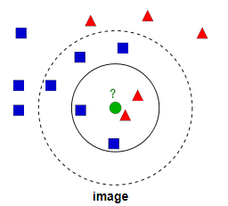
51.2.1 k 최근접 이웃 알고리즘
k 최근접 이웃 알고리즘 - KNN, k-Nearest Neighbor
특징 공간에서 테스트 데이터와 가장 가까이 있는 k개의 학습 데이터를 찾아 분류 또는 회귀를 수행하는 지도 학습 알고리즘

Slide 7

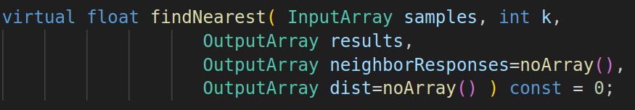
15.2.2 Knearest 클래스 사용하기
create 함수: Knearest 객체를 생성한다.
findNearest 함수: 예측결과와 관련된 정보를 반환 predict 대신 사용
samples: 입력 벡터가 행 단위로 저장된 입력 샘플 행렬.
k: 사용할 최근접 이웃 개수
results: 각 입력 샘플에 대한 예측(분류 또는 회귀) 결과를 저장한 행렬.
neighborResponses: 예측에 사용된 k개의 최근접 이웃 클래스 정보 행렬.
dist: 입력 벡터와 예측에 사용된 k개의 최근접 이웃과의 거리를 저장한 행렬.
retval: 입력 벡터가 하나인 경우에 대한 응답

Slide 8
15.2.2 Knearest 클래스 사용하기
knn 알고리즘을 이용한 2차원 점 분류 (지도 학습)

Slide 9
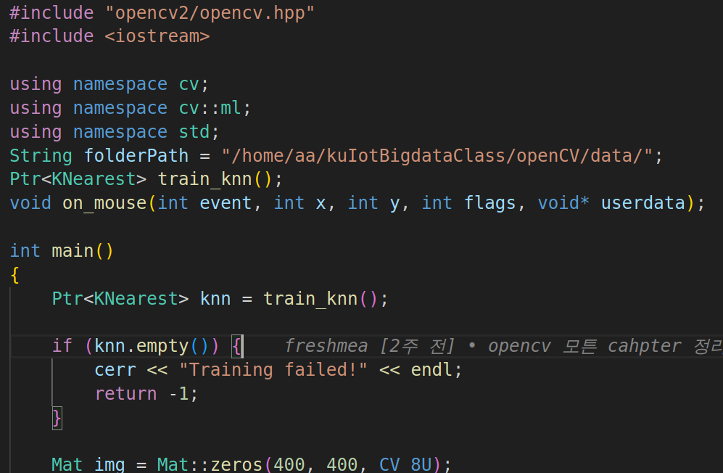
15.2.3 kNN을 이용한 필기체 숫자 인식
예제

Slide 10
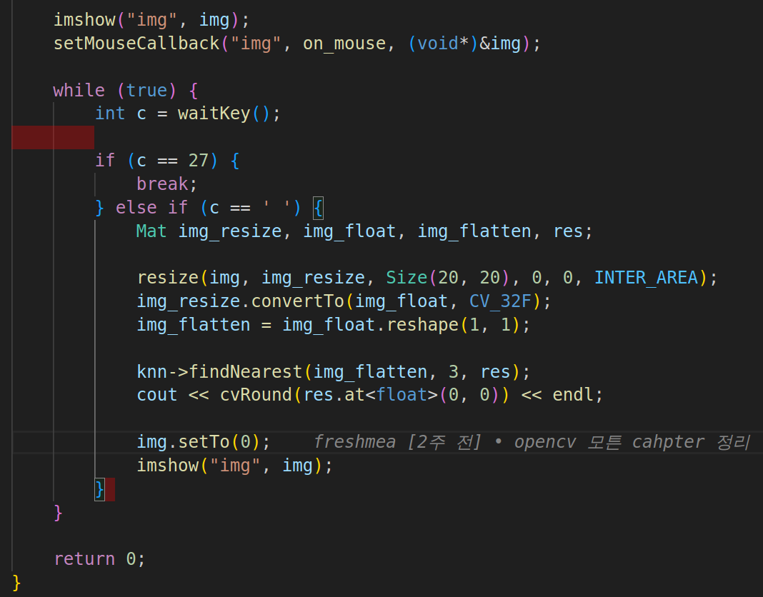
15.2.3 kNN을 이용한 필기체 숫자 인식

Slide 11
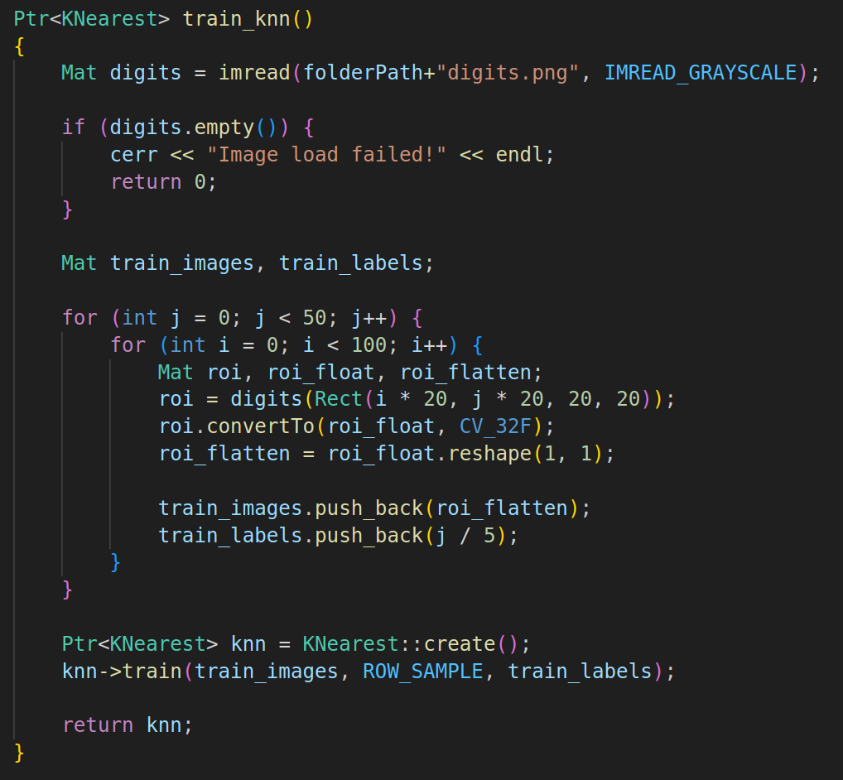
15.2.3 kNN을 이용한 필기체 숫자 인식

Slide 12
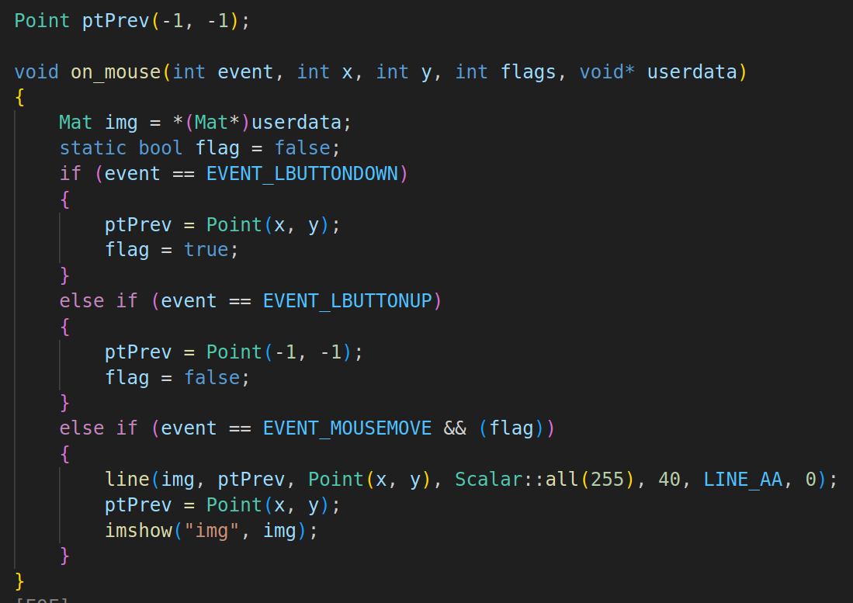
15.2.3 kNN을 이용한 필기체 숫자 인식

Slide 13
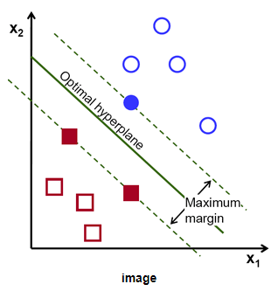
15.3.1 서포트 벡터 머신 알고리즘
서포트 벡터 머신(SVM, Support Vectir Machine) 알고리즘
두 개의 그룹(데이터)을 분리하는 방법
데이터들과 거리가 가장 먼 초평면(hyperplane)을 선택하여 분리하는 방법
변동과 노이즈에 대응하기 위해 margin을 이용
비선형 데이터 분리하기
비선형 데이터의 차원을 확장하면 선형으로 분리할 수 있음
커널 트릭 - kernel trick
SVM 초평면 계산에서 사용되는 벡터 내적 연산을 대체하는 비선형 커널 함수(kernel function)를 정의하여 사용

Slide 14



15.3.2 SVM 클래스 사용하기
create() : svm 생성
setType() : 타입 결정
setKernel() : 커널 설정
trainAuto() : 파라미터 자동 결정
kFold 훈련 데이터를 만들고 교차 검증을 수행

Slide 15
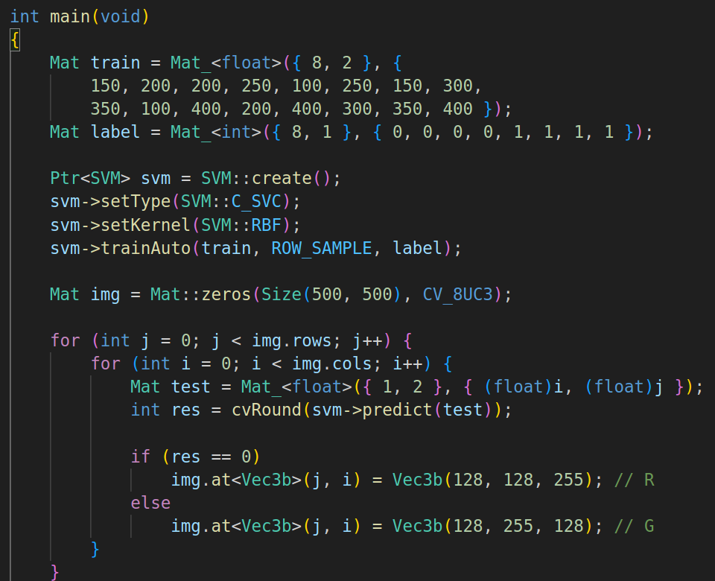
15.3.2 SVM 클래스 사용하기
2차원 점 분류 에제

Slide 16
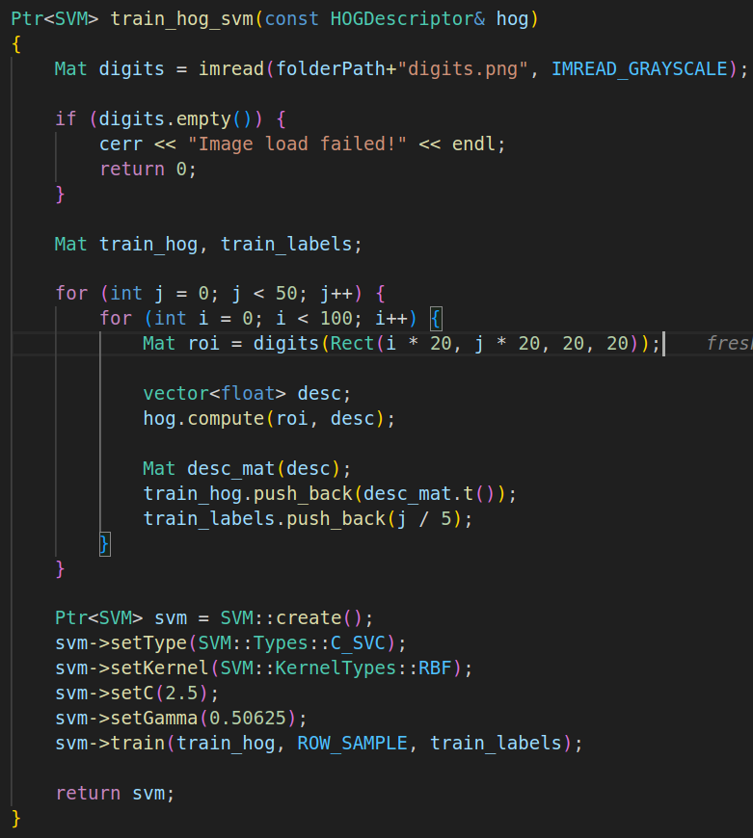
15.3.3 HOG & SVM 필기체 숫자 인식

